Slide 2
Campaña Buen Trato
Con esta campaña queremos sensibilizar a la comunidad escolar sobre la importancia de mantener buen trato entre adultos y jóvenes

Slide 3
Por qué Buen Trato??
Cállate estúpido!!
Te voy a pegar!!!
Cuando te vea, vas a ver…
Chancho Guatón!!
Estas situaciones son
muy comunes en la
sociedad en que vivimos
Y en distintos contextos
Se generan entre adultos y menores o
entre jóvenes y niños, cuando existe
un abuso por parte de una persona más “fuerte” a una persona en una condición de “debilidad”

Slide 4
Maltrato
Físico
Verbal/Psicológico
Descuido
Las consecuencias de la violencia pueden ser nefastas y generar
cadenas de maltrato en las personas

Slide 5
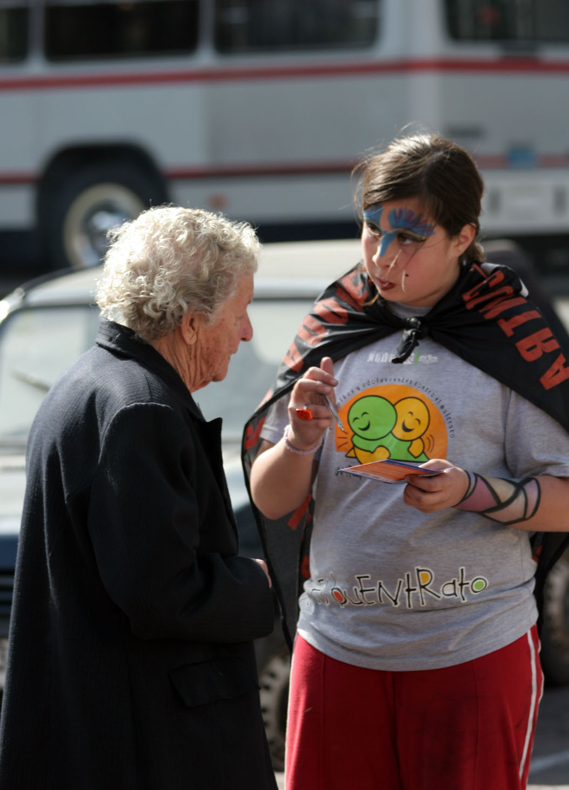
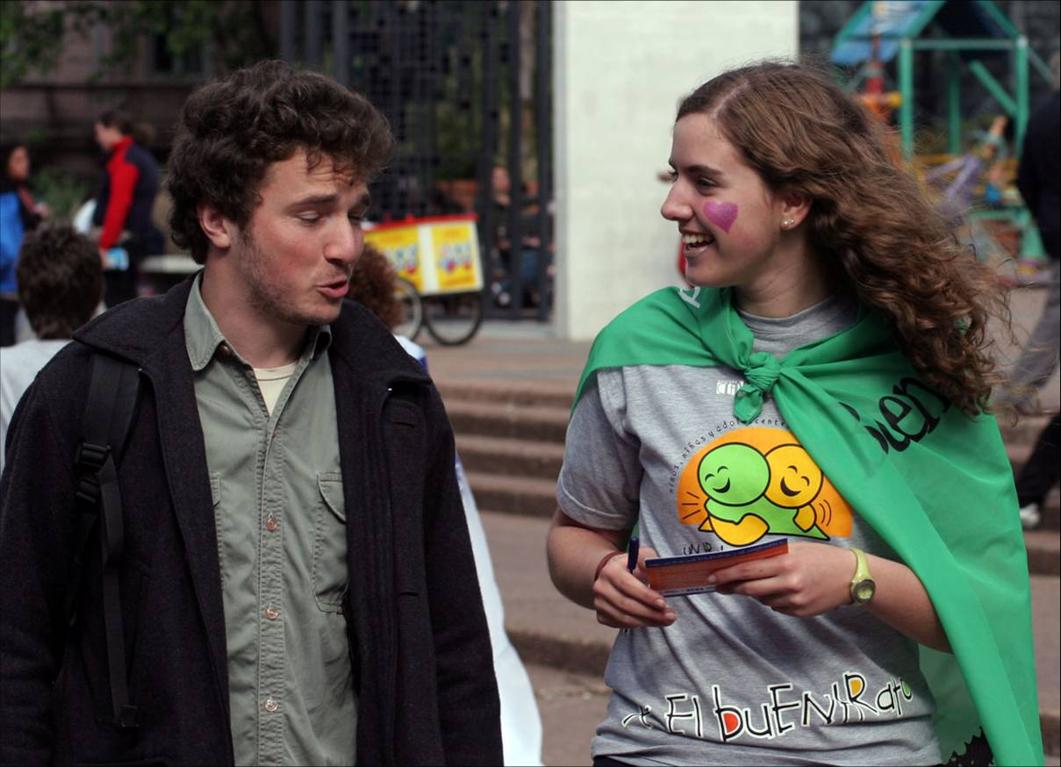
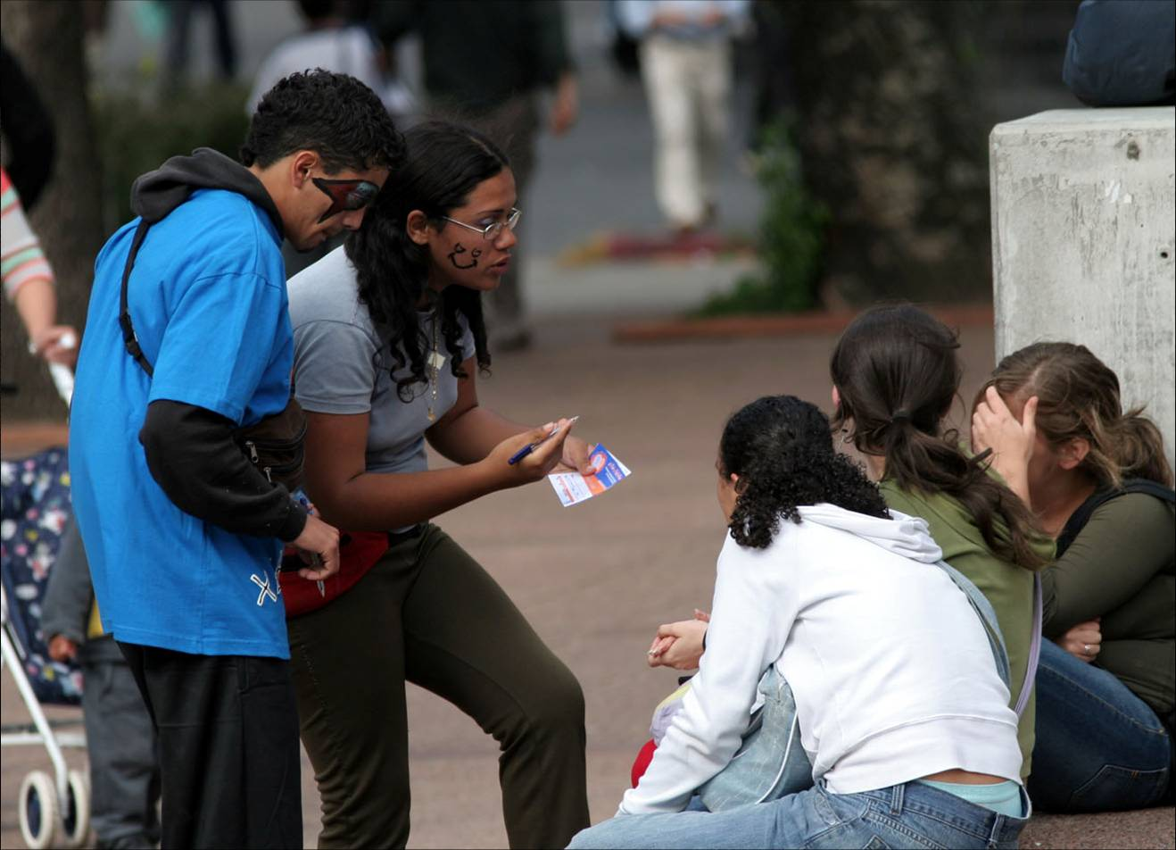
¿En que consiste la campaña de vacunación?
Se trata de una campaña de sensibilización pública sobre las situaciones de violencia cotidiana que sufren niños y adolescentes, en la que ellos mismos promueven actitudes y conductas respetuosas de su dignidad e integridad.

Slide 6
¿En que consiste la campaña de vacunación?
Entregarán a quienes participen en forma simbólica, un certificado de vacunación contra el maltrato y un dulce como vacuna simbolizando el buen trato; acompañado de un sticker con el logo de la campaña “Un trato por el buen trato”, buscando el reforzamiento y perduración del mensaje sensibilizador de la campaña. Es una campaña en la cual los adolescentes y jóvenes “vacunan” a sus pares y adultos, invitándolos a sumarse en la promoción de una cultura del buen trato.

Slide 7
Tres Momentos
Recepción de alumnos el día lunes 28 de septiembre a la entrada, con manifestación de buen trato
Vacunación simbólica a padres y apoderados (u otros) en el estacionamiento el día jueves 1 de octubre, en tres momentos: 8.00 – 12.30 – 13.10
Vacunación a estudiantes y funcionarios en el patio, el día jueves 1 de octubre durante los dos primeros recreos (9.40 – 11.25)

Slide 8
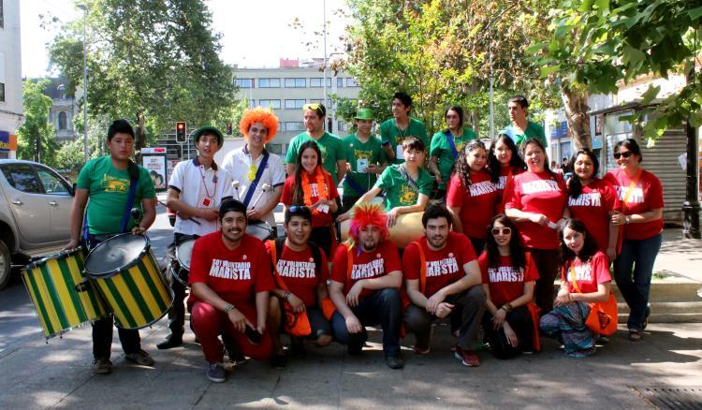
A ponerle Color…
Disfrazarse
Meter ruido
Batucadas
Pendones
....
La idea es llamar la atención y romper los esquemas de la rutina

